Slide 1
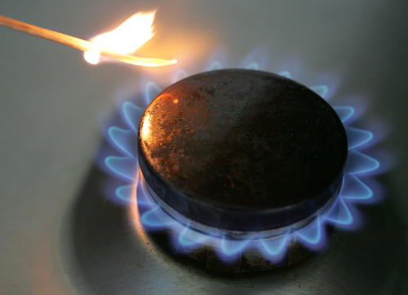
ZEMNÍ PLYN

Slide 2
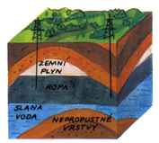
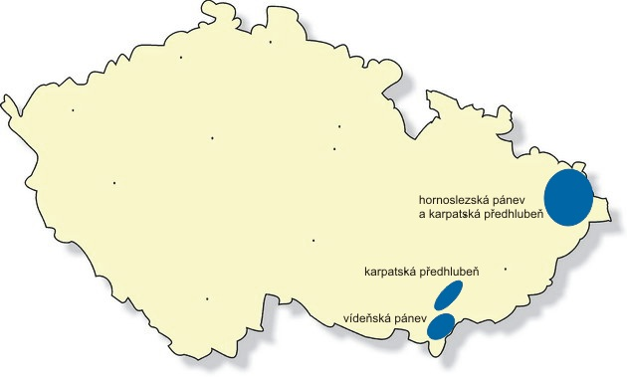
Výskyt
většinou doprovází ložiska ropy, někde i samostatná ložiska, podobně vznikal
naleziště zemního plynu:
Rusko (Sibiř)
Norsko, Severní moře
USA, Kanada
Afrika (Alžírsko)
v ČR: jižní a severní Morava
(1% spotřeby)

Slide 3
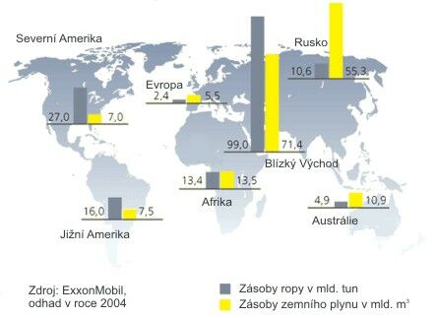

Slide 4
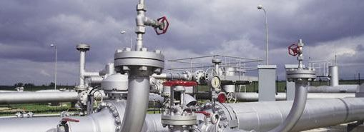
Doprava
dopravuje se plynovody
zkapalněný zemní plyn můžeme dopravit tankery
do ČR je zemní plyn dopravován z Ruska (70%) plynovodem Družba a z Norska (30%) plynovodem Ingolstadt

Slide 5
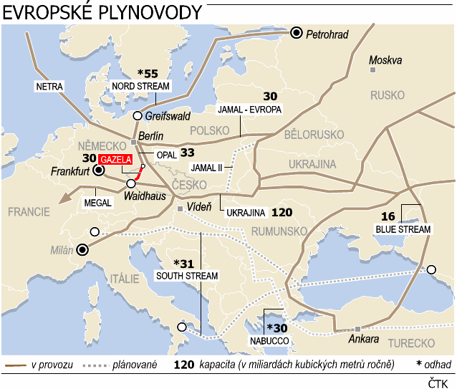

Slide 6
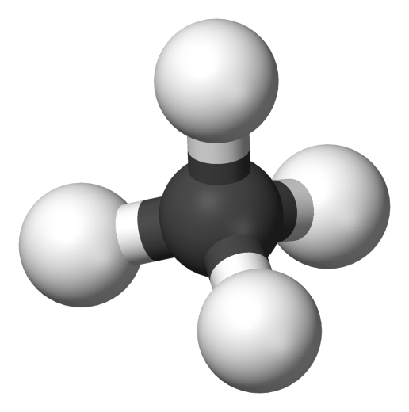
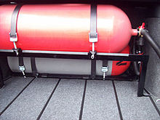
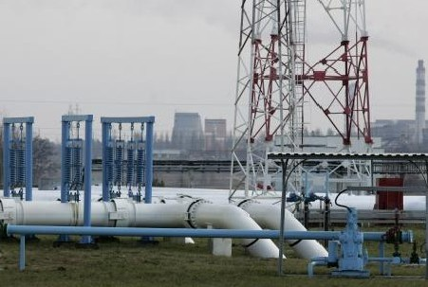
Vlastnosti
je to směs plynných uhlovodíků
(až 90% tvoří methan, dále ethan,
propan, butan,…)
hořlavý, bezbarvý plyn, bez zápachu
(musí se odorizovat – přidávání zapáchajících látek)

Slide 7
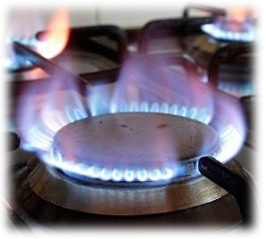
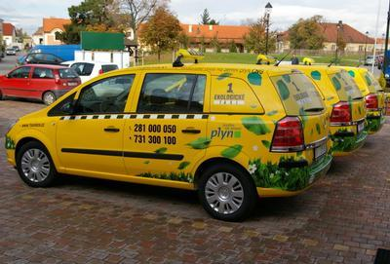
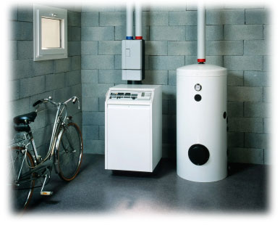
Použití
vaření a ohřev vody
vytápění domácností
palivo pro automobily (CNG)
surovina pro chemický průmysl

Slide 8
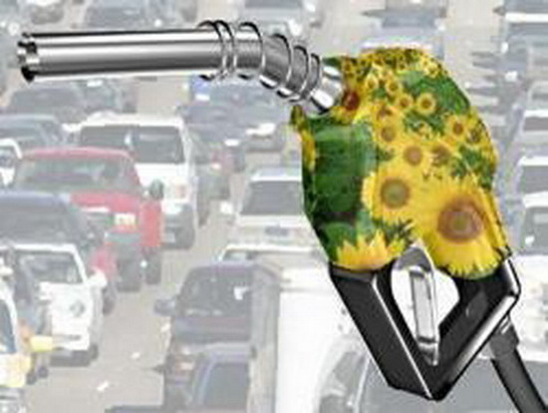
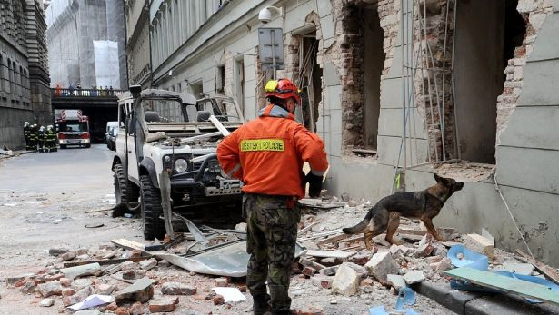
Výhody zemního plynu
je to ekologické palivo - spalováním zemního plynu
vzniká méně škodlivých látek (auta, vytápění)
doprava ke spotřebiteli bez velkých nákladů
nižší cena
plynové spotřebiče se lehce ovládají,
nonstop provoz
Nevýhody zemního plynu
možné havárie plynovodů
nebezpečí výbuchu a požáru
nebezpečí otravy
(proto se odorizuje)

Slide 9
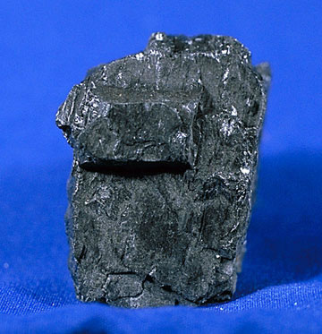
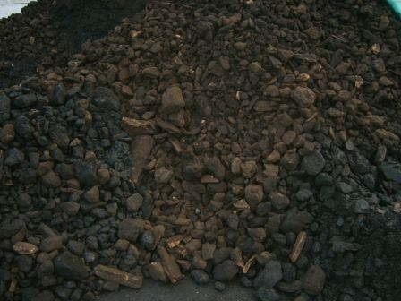
UHLÍ

Slide 10
vznikalo před miliony lety z odumřelých zbytků rostlin a stromů za nepřístupu vzduchu

Slide 11
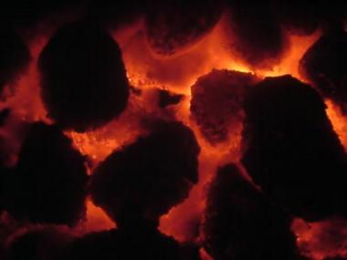
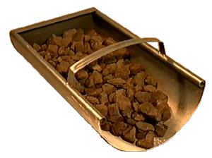
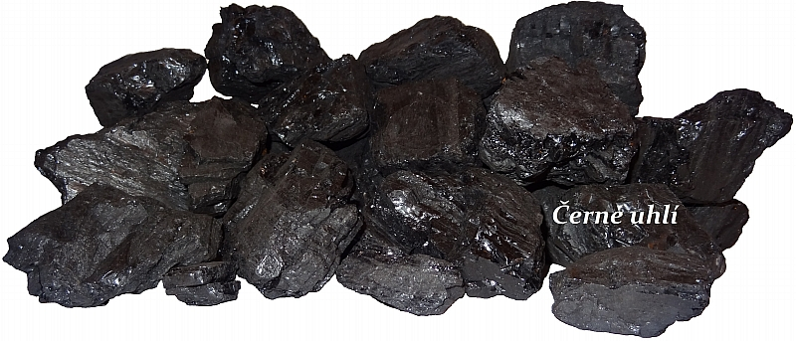
Vlastnosti uhlí
je to hořlavá hornina, která obsahuje především uhlík
(dále kyslík vodík, síra, dusík)
kvalita uhlí závisí na obsahu C
a posuzuje se podle výhřevnosti
uhlí černé (75-92% uhlíku)
uhlí hnědé (60-75% uhlíku)

Slide 12
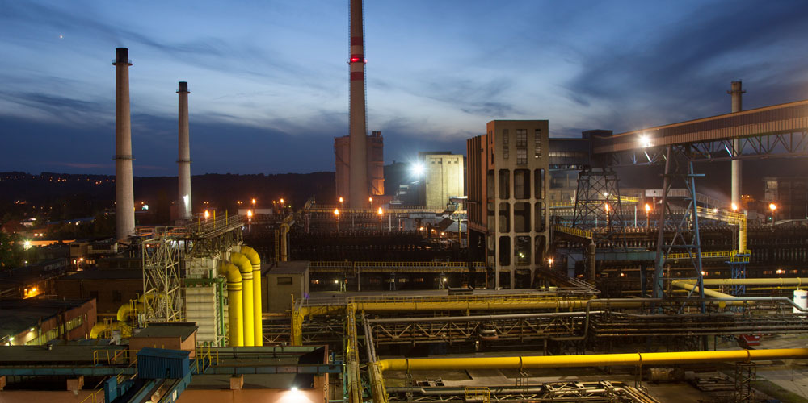
Využití uhlí
palivo pro vytápění domů, továren a elektráren (tam zejména hnědé uhlí)
surovina pro chemický průmysl
- černé uhlí se zpracovává karbonizací
v koksárnách produktem je koks a dehet,
koks se využívá při výrobě železa

Slide 13
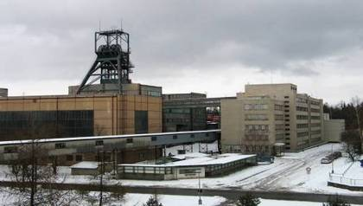
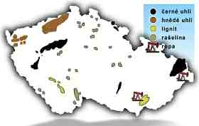
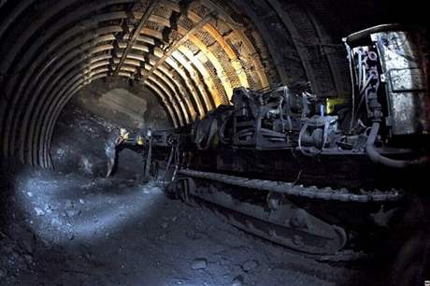
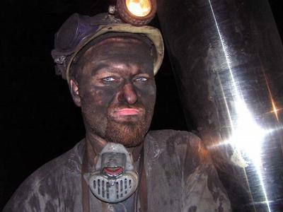
Těžba černého uhlí
hlubinné doly
Ostravsko, Kladensko

Slide 14
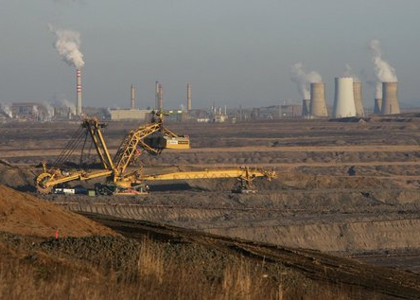
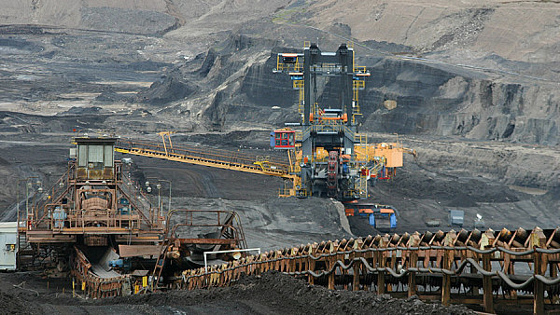
Těžba hnědého uhlí
povrchové doly
Mostecko, Sokolovsko

Slide 15
Zdroje:
http://i3.cn.cz/1/1136203023_plyn-horak.jpg
http://www.zemniplyn.cz/img/f/809/76.jpg
http://filip-sellner.byl.cz/sem/obr/schema.jpg
http://geologie.vsb.cz/loziska/loziska/obr_loziska_cr/plyn.jpg
http://www.eco-taxi.cz/Thumbs/Ne_200/Data/Udalost_2007_10_22_Vozy_na_zemni_plyn_jezdi_v_Praze_jako_taxi.jpg
http://i3.cn.cz/1358165570_40-cr_nemecko_rusko_plyn_necas_gazela_primda_273%283%29.gif
http://upload.wikimedia.org/wikipedia/commons/5/58/Methane-3D-balls.png
http://www.plynari.eu/media/img/plynari/plynari-plyn.jpg
http://img.ct24.cz/multimedia/images/47/4618/bigfixed/461741.jpg
http://img06.tablica.pl/images_tablicapl/96680819_1_644x461_wegiel-brunatny-czestochowa.jpg
http://www.jikovcng.cz/wp-content/uploads/sluzby.png
http://upload.wikimedia.org/wikipedia/commons/thumb/9/9a/Cng_n%C3%A1dr%C5%BE.jpg/220px-Cng_n%C3%A1dr%C5%BE.jpg
http://pelety-a-brikety.cz/wp-content/uploads/New_1c4.jpg
http://img.ihned.cz/attachment.php/180/34217180/iostu34BCDE7HJLMNOPcdfqrxSTUw2Rn/t_ba.jpg
http://www.energyweb.cz/web/EE/images/02/24_naleziste.jpg

